Slide 1



Si-Tech Innovation Award
2022
모빌리티소부장 사업본부
2차년도 사업운영 계획
DSC 모빌리티 창의과학신기술 경진대회
Ⅰ
기술 제안명 : 미니 청소로봇
인공지능학부생
공주대학교
손 건 희

Slide 2
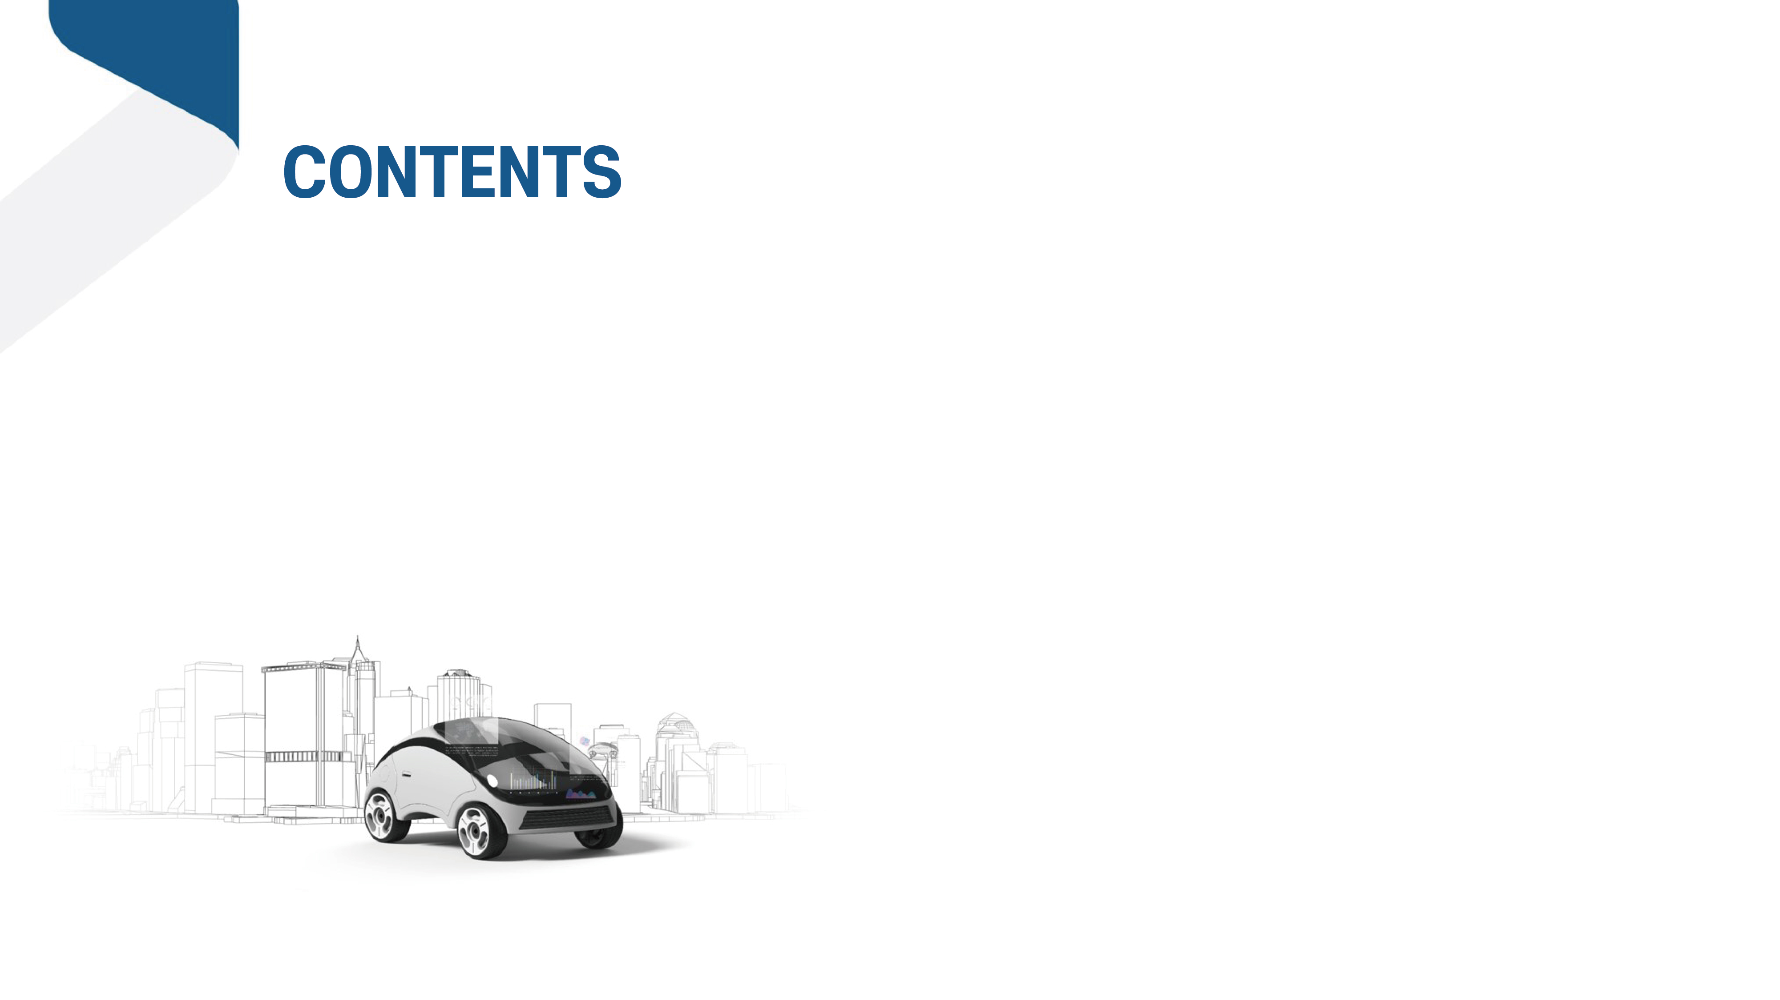
01. 제안 기술 개요
02. 제안 기술 특징
03. 제안 기술에 대한 가격 경쟁력
04. 제안 기술 내용
05. 제안 기술에 대한 기대효과
06. 제안 기술에 대한 실증방법

Slide 3
★ 작성방법
모빌리티 창의과학신기술경진대회 대학부 평가안 파일을 반드시 숙지하시고 작성
배점기준
대학부 제출양식(PPT)를 기초로 작성하여 아래 제출 이메일로 제출
표지, 목차 등을 포함하여 최소 12페이지 이상 작성
담당자 : 지능형전장제어시스템사업단 권미지 선생(041-530-8644)
제출 이메일 : mimz97@kongju.ac.kr
제출일자 : 2023년 10월 27일(금요일) 16:00까지 제출
항목 | 모델성능(기능성) | 창의성 | 가격 경쟁력 | 디자인 | 합계
배점 | 50점 | 20점 | 20점 | 10점 | 100점
XX

Slide 4
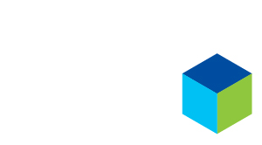
1. 제안 기술 개요
자율주행 청소 로봇
기술 제안 주제에 대한 배경 : 우리가 살아가는 세계에는 지속적인 쓰래기와 또는 길바닦에 버려져 있는 사물을 치워야지 다른 보행자나 차량이 지나다니기에 매우 유용하다. 그렇게 때문에 사물을 인식하고 그 사물을 자율주행 청소로봇에 달려있는 쓰래기 통에 집어 넣어서 처리하는 방안을 생각하게 되었다.
기술 제안 주제에 대한 목적 : 기술제안 주제의 목적은 안전한 인간의 삶과 쓰래기들로 인해서 많은 사고들이 발생하는 문제를 방지하고 가을 같은 경우는 낙엽같은 사물도 인식하고 처리하게 만들어서 시에서 사용하는 청소비용을 많이 아끼고 그 비용을 다른 복지, 기술 분야에 투자하게 만들 수 있을 것이다.
XX

Slide 5
2. 제안 기술 특징
자율주행 청소로봇이 기술 특징
창의성 : 우선 지금까지 자율주행 로봇이라면 사람이 타는 것을 많은 사람들이 상상하곤 한다. 하지만 우리의 앞으로의 삶에는 자율주행 로봇이 사람을 태우는 로봇 뿐만 아니라 우리의 삶을 더욱 청결하게 유지해 줄 수 있을 것이라고 생각한다. 그래서 자율주행 로봇에 청소기능을 추가함으로써 일정 구간을 돌게하면서 지속적인 청소를 가능하게 하는 것이다. 그리고 어떤 지점에서 어느정도의 양을 치우게 되었는지를 알게 된다면 미래에 쓰래기 배출량을 예측하고 더욱 효율적인 청소를 가능하게 할 것이라고 생각합니다.
XX

Slide 6
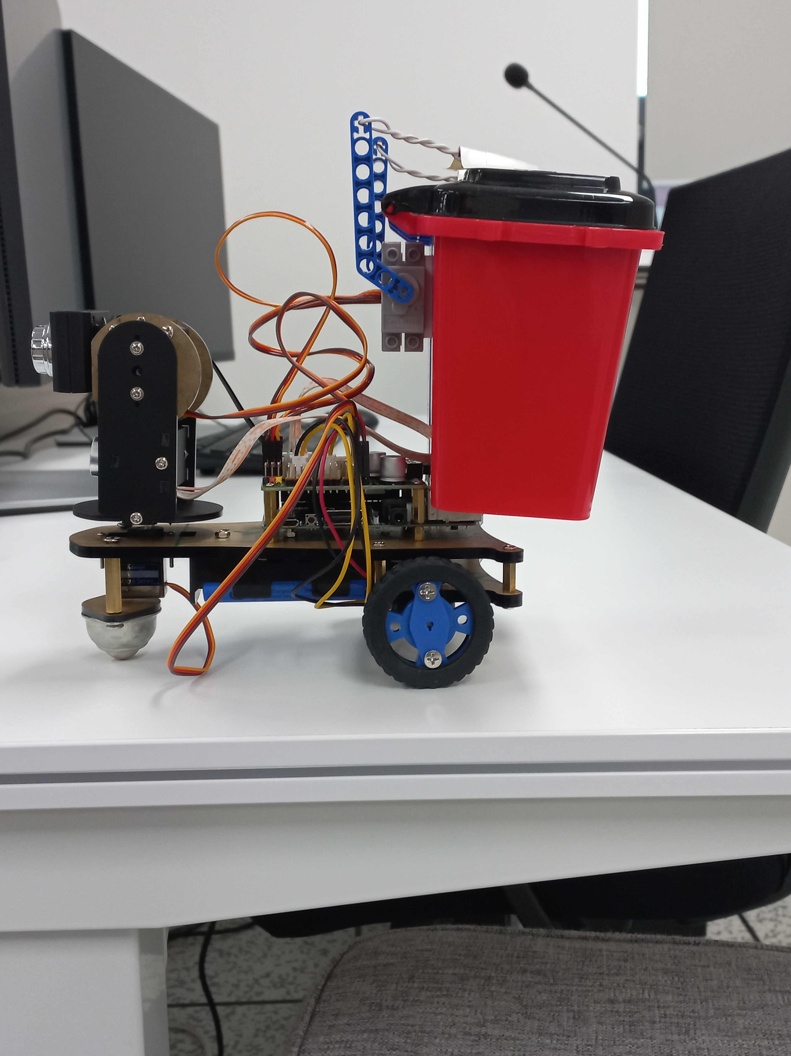
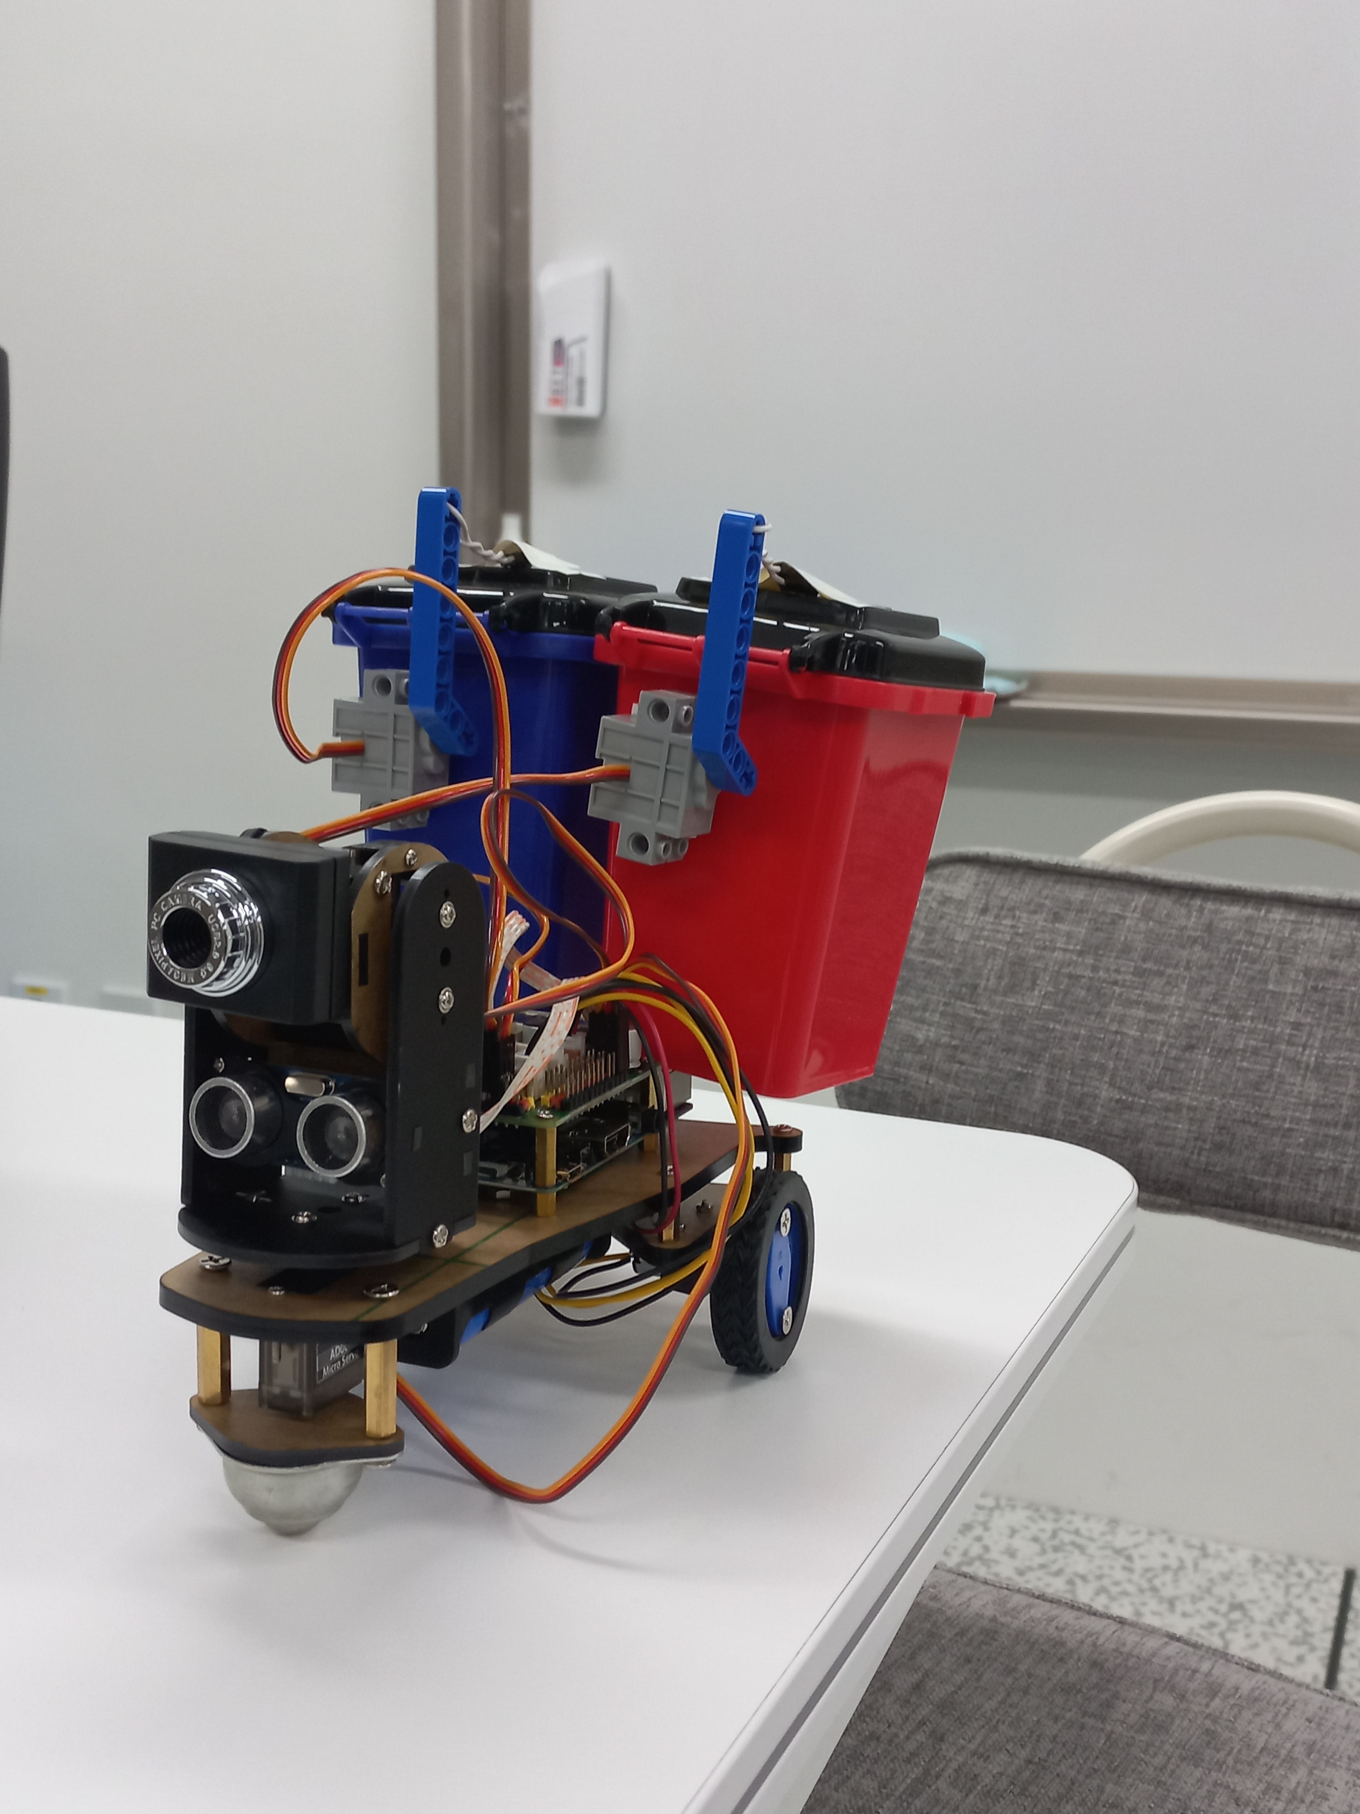
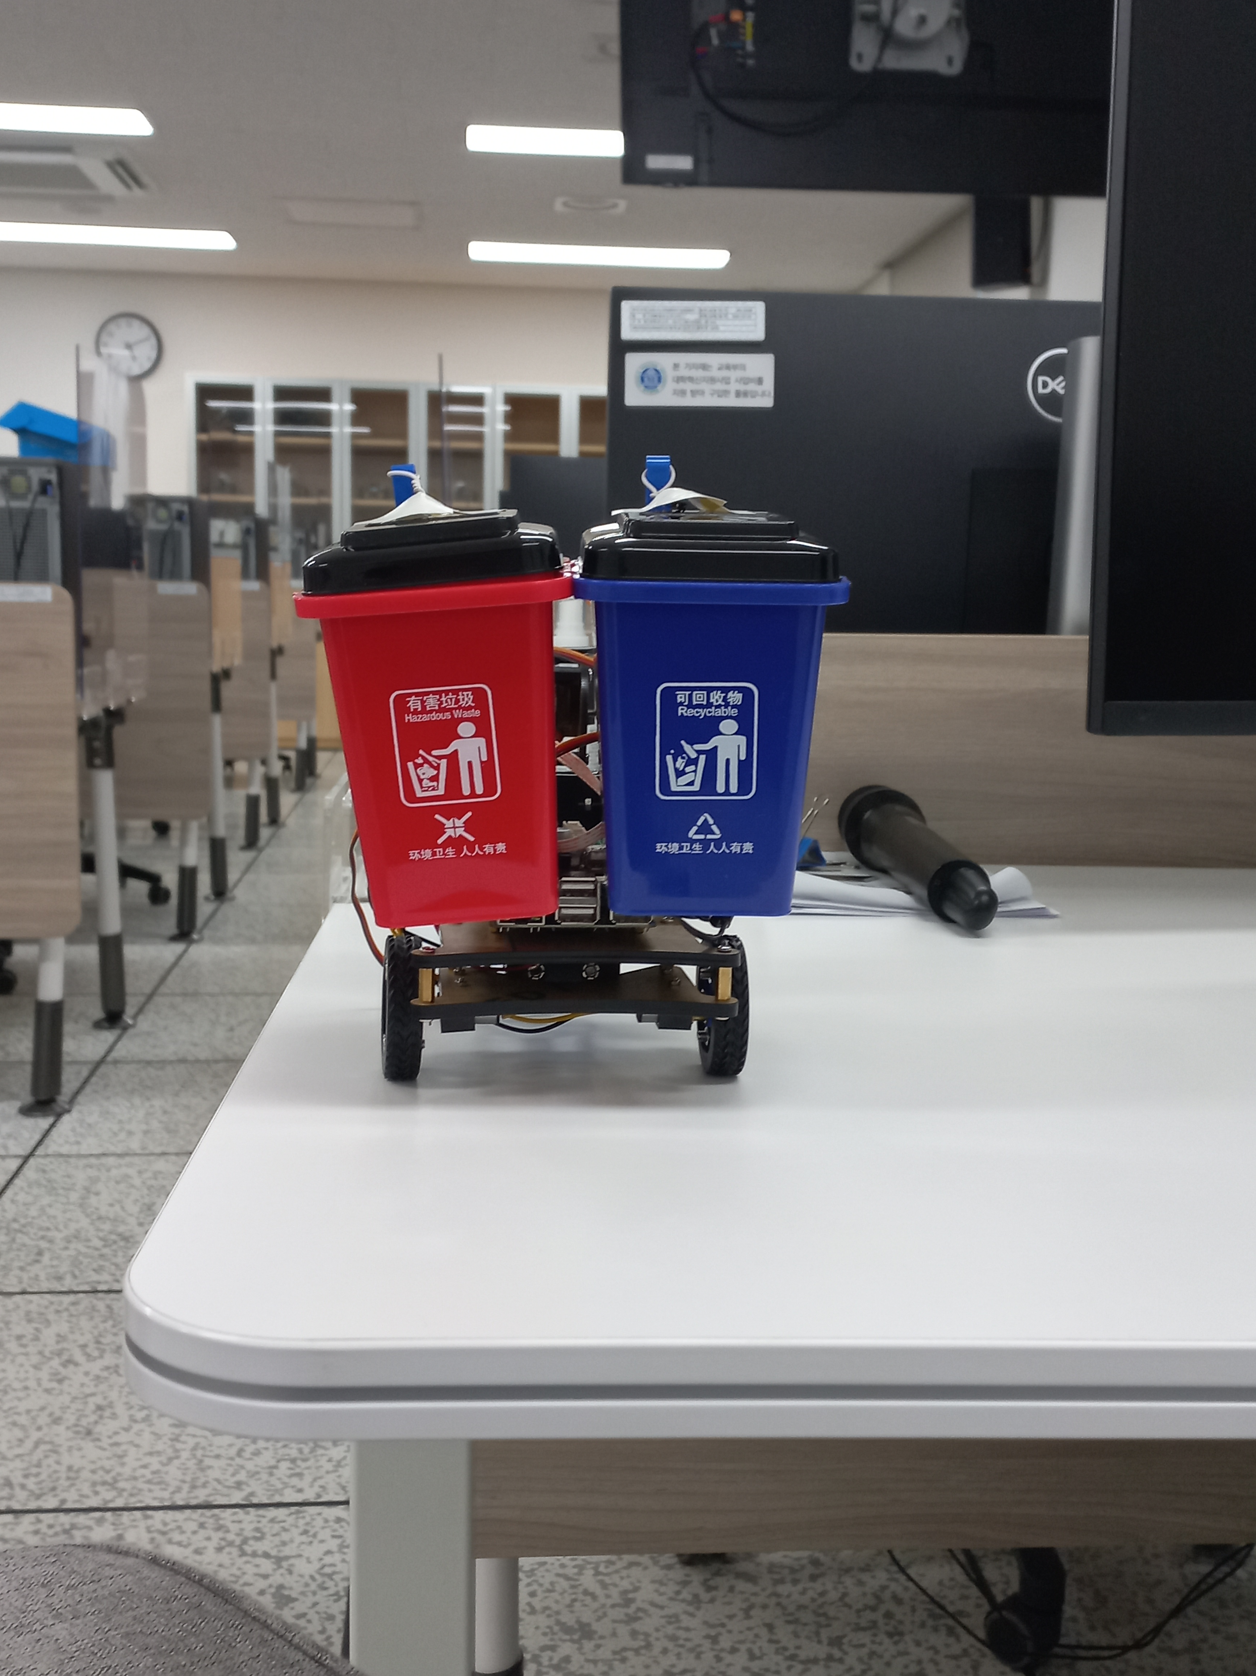
2. 제안 기술 특징
자율주행 청소로봇이 기술 특징
- 디자인 : 디자인은 아래 사진에서와 같이 쓰래기 통이 차량의 뒤쪽에 위치하고 앞쪽에는 카메라가 위치하여 라인, 장애물, 쓰래기 등을 인식 할 수 있도록 하였습니다. 그리고 쓰래기를 많이 가지고 오게 되면 분리식으로 쓰래기통을 다른 쓰래기통과 분리할 수 있도록 고정형이아닌 부착형으로 만들게 되었습니다.
XX

Slide 7
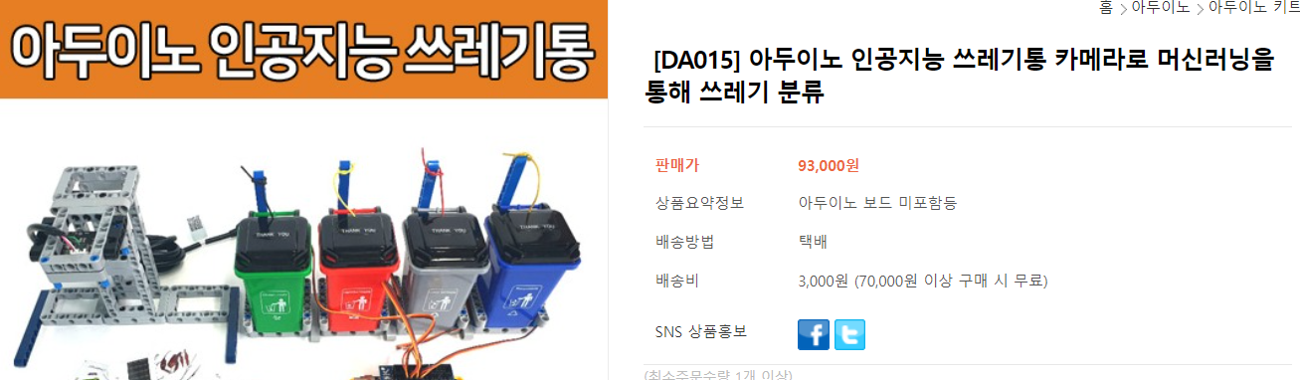
3. 제안 기술에 대한 가격경쟁력
자율주행 청소로봇의 가격 경쟁력
해당 청소로봇을 만들기 위해서 기본의 자율주행 파이카와 청소한 물건을 담고 이것이 청소할 물건인지를 파악할 수 있는 기능을 가지고 있는 로봇이 필요했기 때문에 해당 청소기능을 보유하고 있는 아두이노 인공지능 쓰레기통을 사용하게 되었습니다.
기술에 대한 가격경쟁력의 경우 새롭게 추가되거나 변경된 부품에 대한 구입비용을 증빙하시오.
인터넷에서 구입 가능한 금액을 캡처하여 증빙
카탈로그(가격정보가 있는 자료) 및 구입처 견적서를 활용하여 증빙 등
XX

Slide 8
4. 제안 기술 내용
자율주행 청소로봇의 구조, 기술 설명
먼저 어떤 기술을 사용했는가 : 먼저 기본적인 PYCAR에서 제공하는 카메라를 이용해서 라인을 인식하고 장애물을 인식하여 주행을 하고 더 나아가 이미지를 정보를 라벨링된 것을 학습 시킨 후 해당 물체를 발견씨 쓰래키통에 담아서 청소를 할 수 있도록 만들고자 하였습니다.
추가적으로 장착된 부품은 쓰래기통입니다. 쓰래기통은 아두이노의 인공지능 쓰래기통이라는 제품을 장착하게 되었습니다.
미래 전기차 시장에 어울리게 차량하단부에 배터리로 운행한다는 점에서 탄소배출량을 최소화할 수 있습니다.
XX

Slide 9
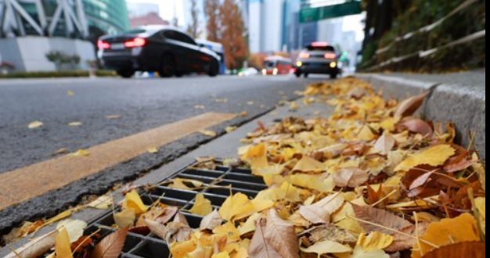
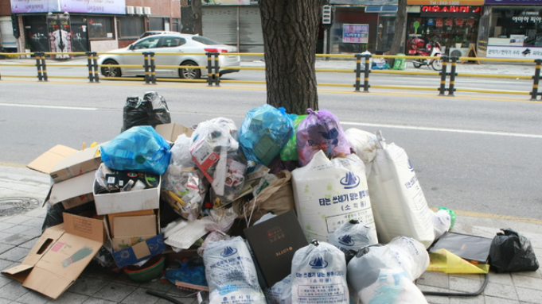
5. 제안 기술에 따른 기대효과
자율주행 청소로봇의 기대효과
기대효과로는 그동안 사람들이 청소해온 쓰래기들을 자율주행 로봇이 청소를 진행하므로써 결국은 시간을 다른 창의적인 활동에 사용할 수 있고 그리고 더 나아가 가을과 같이 낙엽이 많은 계절에는 이 로봇을 통해서 정부에서 낙엽청소를 진행하는데 비용을 아끼고 세금의 활용성을 더욱 다양하게 만들 수 있습니다.
미래에는 자율주행 시대 올것이라는 것은 많은 사람들이 말하고 있고 원하고 있다. 나 역시도 그렇게 생각한다. 그런데 미래에는 운전은 로봇이 해주는데 그 로봇들이 안전하게 운전을 할 수 있는 도로 환경도 따라와야한다고 생각하기때문에 그 환경을 유지 보수를 해주는 가장 중요한 청소로봇을 제안하게 되었습니다.
XX

Slide 10
6. 제안 기술 실증 방법
자율주행 청소로봇의 실증 방법
이번 모빌리티 창의과학기술대회를 진행하면서 자율주행 차에대한 관심에 전반적으로 커졌고 미래의 모빌리티 시장을 이끌 기술에 대해도 찾아보면서 많은 것을 배울 수 있었습니다.
해당 대회가 시험기간과 겹치면서 실질적인 모터구동은 못해보았습니다.
하지만 미래에 자율주행차의 시대에서 자율주행 차가 안전하게 운행할 수 있도록 주위 환경을 만드는 로봇 시장도 성장할 수 있을 것이라고 생각하게 되었고 그러므로써 도로 갓길에 있는 쓰래기, 낙엽과 같은 것을 정리하는 로봇을 상상하며 구현하게 되었습니다.
하지만 해당 로봇에도 구현에 부족한 점을 찾을 수 있었습니다. 아직 쓰래기를 주을 수 있는 로봇의 팔이 없다는 점 입니다. 해당 쓰래기통 아두이노로봇도 이미지를 인식하면 쓰래기 통을 열 수 있는것을뿐 실직적인 쓰래기를 치우는 로봇의 손 즉 사람들 손과 같은 기능을 할 수 있는로봇 시장의 성장이 도모되어야지 미래의 자율주행 시장도 함께 성장 할 수 있다는 생각을 하게 되었습니다.
다음 대회에는 이번 대회의 경험을 바탕으로 준비를 철저히해서 좋은 아이디어와 모터구동 영상과 함께 제안 기술 실증 방법에 기재하도록 하겠습니다. 감사합니다.
XX

Slide 11


